Slide 1
PostgreSQL深耕中国的技术洞察
演讲人：陈卫星、周正中

Slide 2
目 录
01
02
深度耕耘技术
工作室计划
03
04
流行原因分析
开源教育

Slide 3
01
PostgreSQL中文社区深度耕耘技术

Slide 4
我们的职责与足迹
收集中国区使用的PostgreSQL版本和补丁信息，最新文档翻译，了解中国区的技术应用情况和需求。
PG社区城市巡讲活动，每个月2次，走进企业，收集用户反馈，分析用户遇到的问题和需求，同时为企业之间相互合作搭好桥梁，排忧解难。
PG中文社区每年的年会，让众多的本土技术爱好者可以结识到更多的培养，并了解中国地区对数据库技术的发展趋势和需求。
通过PostgreSQL技术论坛和新闻，可以通过RSS订阅、社交媒体或者专业技术论坛，关注中国区PostgreSQL技术发展的最新动态和信息。
与中国本地的技术专家合作：建立合作关系，可以与中国本地的技术专家合作，了解中国市场对PostgreSQL的特定需求和挑战。
通过各种公益活动传播PG技术，pg夜话之pg技术大讲堂、微信直播、西湖夜话

Slide 5
02
PostgreSQL中文社区高校开源数据库工作室计划

Slide 6
人才培养的制高点在高校
创建
组织架构
加强校企合作，产学研深度融合
成立《开源国产数据库工作室》，让组织扎根于高校
免费上课，普及数据库基本操作和培养学生对数据库的热爱
改革
教学大纲
把工作室课程嵌入到学校教学大纲，深化校企合作，提供教材《从小白到高手-PostgreSQL技术秘笈》
更多学校的参与最大化的扩大影响力
阶梯式培养数据库人才
共建
生态圈
开源社区联盟
国产数据库联盟
高校联盟
CCF数据库专委会
工信部人才交流中心
国产数据库联盟共话未来趋势
深圳站
杭州站
南京站
温州站
上海站
宁波站
西安站
青岛站
举办
数据库
大赛
举办数据库大赛，进一步激发学生的学习热情和明确学习目标
通过比赛促进学习，培养和挖掘一批有潜力的数据库人才

Slide 7
03
PostgreSQL成为base项目的原因

Slide 8
PostgreSQL(PG)成为base项目: 用户侧原因分析
用户想要企业级免费产品 - PG开源, 且用户口碑:稳定可靠安全
用户关键业务/合规要求需要商业发行版支持 - 国际、国内base on PG的商业发行版很多(例如aws,azure,google,edb,alibaba PolarDB,tx,hw,higo,移动云 ...) 为什么?
PG BSD-like 许可允许二次开发和销售、代码模块/插件化设计易改动、PG社区理念是做稳定安全可靠的基础软件, 有巨大可差异化空间, base no PG增强有市场空间.
用户不想被厂商绑定 - PG是纯社区项目(不被任何厂商控制), 兼容PG的商业版多, 业务容易迁移
用户不想更换数据库产品 - PG项目活跃、十几年如一日 每年发布新版本
如果一定要换, 最好不增加非必要成本(迁移、兼容问题带来的改写软件成本) - PG是兼容SQL标准的倡导者, 很多其他数据库厂商基于/兼容PG的SQL & Wire Protocol标准
因为: PG是一款使用广泛、社区活跃、生态丰富、人才济济、发行版众多的产品
所以: 学懂PostgreSQL,等于学懂了数据库的半边天

Slide 9
PostgreSQL(PG)成为base项目: 产品侧原因分析
OLTP、OLAP、
SMP并行计算、
GPU并行计算、
实时分析、
JIT、向量计算
插件化:
时空、GIS、全文检索、时序、
向量、图、
机器学习、
多维计算
创
新
能
力
多模
O
兼容
企业级
混合
负载
商用能力
稳定性
可靠性
可用性
安全、弹性
容灾
降低迁移成本:
开源兼容插件、
商业发行版、
迁移工具

Slide 10
PostgreSQL(PG)成为base项目: 生态侧原因分析
用户
高校
软件
开发商
云、数据库
厂商
硬件
厂商
培训
机构
开源
社区
服务
提供商

Slide 11
04
PostgreSQL & 开源教育

Slide 12
PostgreSQL系开源项目在高校的教学实践
通过开源项目将实习前置, 报道后快速胜任工作
通过开源项目提升学生创造力
职业发展
通过开源建立校企连接纽带
影响力
战绩
学历 & 圈子
参与企业
开源项目贡献
论文成果转化
(开源项目实现)
竞赛
认证
(数据库人才认证体系)
毕业设计
(基于issue、roadmap、commitfest)
实验教学: 数据库实现
(历史commit重新设计实现、commitfest实现、code review ...)
实验教学: 数据库应用
(开源数据库项目最佳应用实践)
https://github.com/ApsaraDB/PolarDB-for-PostgreSQL
产出功能/插件/独立开源项目
CSCC 数据库赛道
https://pb.educg.net/
https://commitfest.postgresql.org/
https://www.postgresql.org/list/pgsql-hackers/

Slide 13
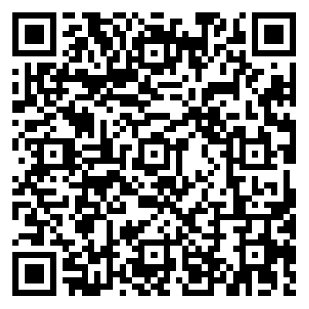

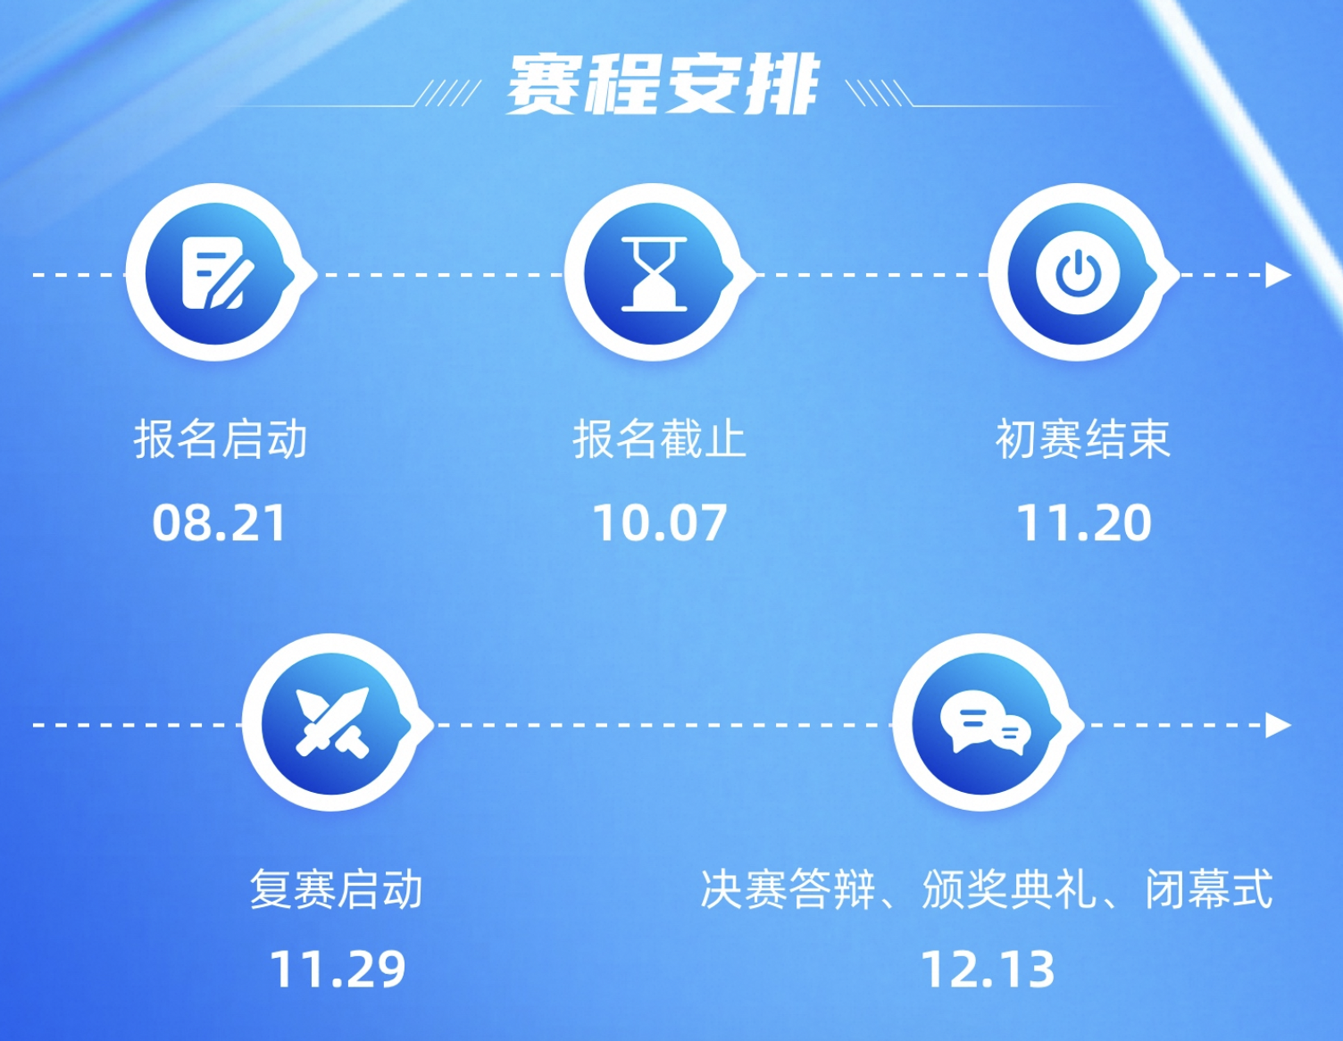
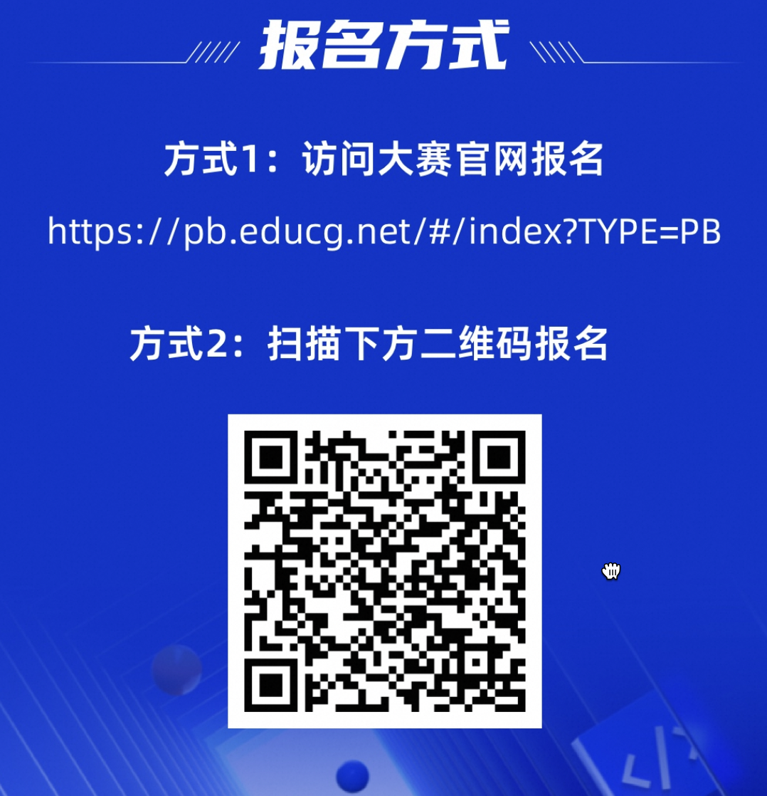

PostgreSQL关联赛事

Slide 14
谢 谢

